Slide 1


Сертифікація 2023

Slide 2
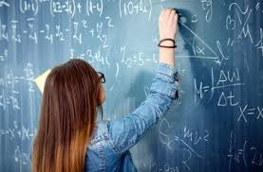
Звісно, проходити сертифікацію в умовах війни – це складний виклик.
Тривоги і вимкнення світла створили певні труднощі під час проходження сертифікації.
Але ми з вами знаємо, що вчителі неймовірні і здатні впоратись з будь-якими труднощами.

Slide 3
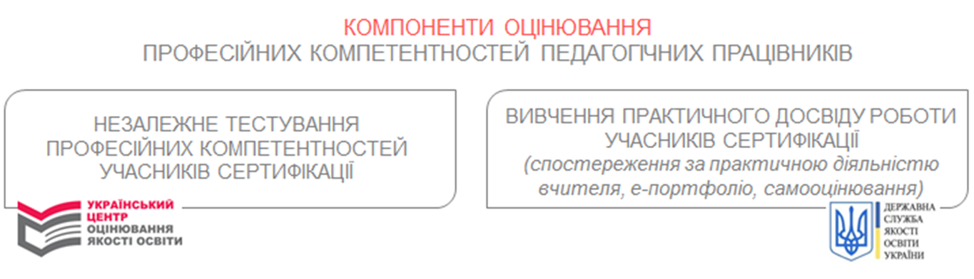
Що таке сертифікація педагогічних працівників?
Сертифікація педагогічних працівників – це зовнішнє оцінювання професійних компетентностей педагогічного працівника, що здійснюється шляхом незалежного тестування, самооцінювання та вивчення практичного досвіду роботи.(З першої сертифікації 2019 ці етапи дещо змінились)

Slide 4

У 2023році сертифікація проходила під девізом «Безпека, доступність, мобільність».
Безпека – адже її учасники й організатори можуть перебувати у безпечних місцях, є план дій під час повітряної тривоги.
Доступність – усі матеріали є максимально доступними.
Мобільність – етап вивчення
досвіду проходитиме
упродовж одного дня
(минулоріч – два дні)
у період між 12 жовтня та
18 листопада.

Slide 5

3 основні засади, на яких ґрунтується Сертифікація:
1
Добровільність
2
Роботу вчителів оцінюють освітяни, а не чиновники
3
3
Непроходження сертифікації не несе жодних наслідків

Slide 6
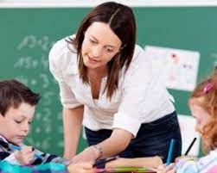
Для себе я обрала девіз: «Рухатись маленькими кроками»
Крок 1. Реєстрація

Slide 7
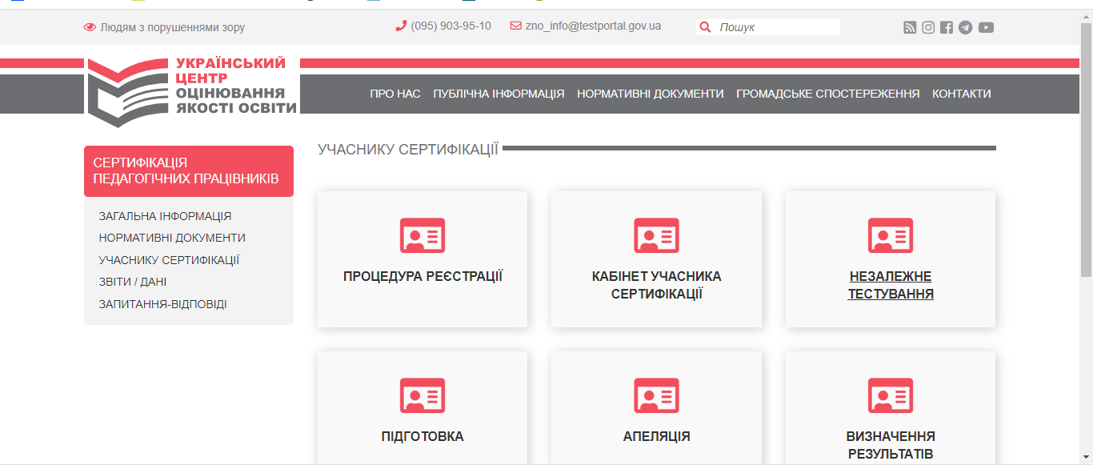
Реєстрація
Процес реєстрації кожного року відбувається в різний час. За інформацією можна слідкувати на сайті УКРАЇНСЬКОГО ЦЕНТРУ ОЦІНЮВАННЯ ЯКОСТІ ОСВІТИ

Slide 8

У 2022 році реєстрація тривала з 1-15 серпня 2022 року і проводилась у два етапи: основний етап (01–08 серпня) – у межах граничної кількості для кожного регіону додатковий етап (09–15 серпня) – у межах загальної граничної кількості (2500 вчителів)

Slide 9
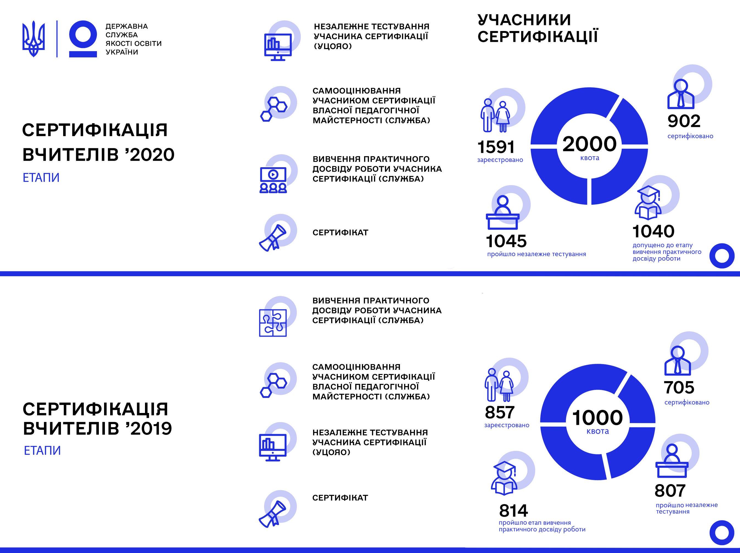
Із запланованих 2500 місць сертифікацію пройшли 1335 осіб

Slide 10
Сертифікація 2023
Відповідно до наказу МОН участь у сертифікації зможуть узяти не лише вчителі початкової школи (не більше 1500), а й по 500 вчителів математики і української мови та літератури, які забезпечують реалізацію нового Державного стандарту у першому циклі базової загальної середньої освіти.

Slide 11
Реєстрація вчителів початкової школи для проходження сертифікації триватиме з 30 січня до 13 лютого 2023 року й відбуватиметься у два етапи:
основний (30 січня – 05 лютого) – у межах граничної кількості для кожного регіону;
додатковий (06 – 13 лютого) – у межах загальної граничної кількості.
Реєстрація вчителів математики та української мови і літератури триватиме протягом 01–11 серпня:
основний етап (01–07 серпня) – у межах граничної кількості для кожного регіону;
додатковий етап (07–11 серпня) – у межах загальної граничної кількості.

Slide 12
Щоб зареєструватися, треба
1
Ознайомитися з Положенням про сертифікацію педагогічних працівників
2
Підготувати необхідні документи
3
Створити й оформити реєстраційну картку-заяву, скориставшись спеціальним сервісом.
3
4
Сформувати комплект реєстраційних документів
4
5
Надіслати комплект документів рекомендованим поштовим відправленням до відповідного регіонального центру оцінювання якості освіти або подати нарочно

Slide 13
Керівникам закладу освіти має:
Видати довідку із закладу освіти педагогічному працівнику, який реєструється для проходження сертифікації, з інформацією про:
прізвище, ім’я, по батькові (у разі наявності)
назву посади з уточненням фаху, за яким працює, а також того, чи є відповідна посада його основним місцем роботи
загальний стаж педагогічної роботи
стаж роботи на займаній посаді
спеціальність згідно з дипломом
кваліфікаційну категорію
педагогічне звання (за наявності) (п.8 Положення про сертифікацію педагогічних працівників)

Slide 14
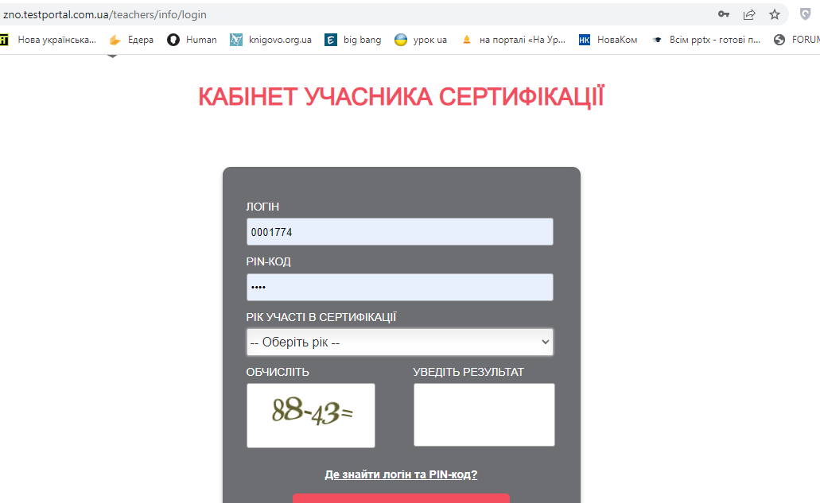
Регіональний центр надсилатиме рекомендованим поштовим відправленням на зазначену в реєстраційній картці-заяві адресу повідомлення про результати реєстрації, а зареєстрованим учасникам — логін та пін-код доступу до кабінету учасника сертифікації на сайті УЦОЯО.

Slide 15

Крок 2. Незалежне тестування.
Незалежне тестування —це один із трьох інструментів сертифікації вчителів початкових класів, за допомогою якого перевіряють фахові знання й когнітивні вміння як складові професійної компетентності вчителя початкової школи відповідно до його трудових функцій.

Slide 16

1. Незалежне тестування.
(проводить Український та регіональні центри оцінювання якості освіти)
;
У 2022 році незалежне тестування вчителів початкової школи відбулося 10 вересня.
Інформацію про місце, дату та час проведення незалежного тестування зазначено в листі-виклику, який розміщено в кабінеті учасника сертифікації.

Slide 17
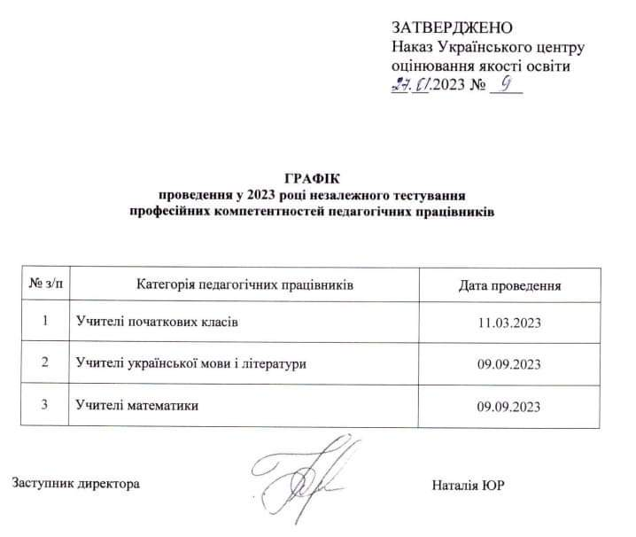

Slide 18

Виклики і труднощі цього етапу в сучасних умовах.
Це єдиний етап, який проводиться не дистанційно і потребує очної явки вчителя до місця проведення тестування.
Під час тривоги зошити залишаються в класі, а вчителі перебувають без них в укритті.
Таким чином час проведення може збільшитись від 3 до 5 годин ( у цьому році в Дніпрі було 2 тривоги загальною тривалістю майже 2 години)

Slide 19
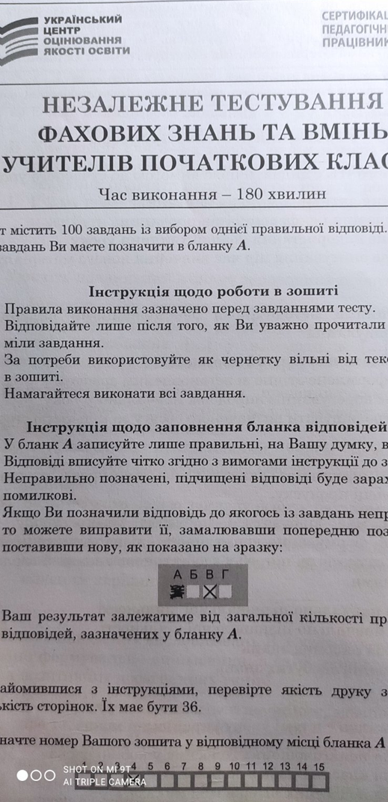
Результати тестування
Через два тижні результати тестування з’являться у вашому особистому кабінеті
Але ви і самі раніше можете оцінити свою роботу. Через кілька днів після тестування ЦЕНТР ОЦІНЮВАННЯ ЯКОСТІ ОСВІТИ публікує відео з правильними відповідями і поясненнями.
Погоровий бал тестування 60 із 100.

Slide 20


Slide 21

Крок 3. Самооцінювання педагогічної майстерності
Другий етап пройшов із 3 по 6 жовтня. Його «родзинка» – використання інформаційно-аналітичної системи EvaluEd. Учасники заповнювали анкети самооцінювання і за три дні отримали візуалізовану інформацію про стан сформованості компетентностей.

Slide 22
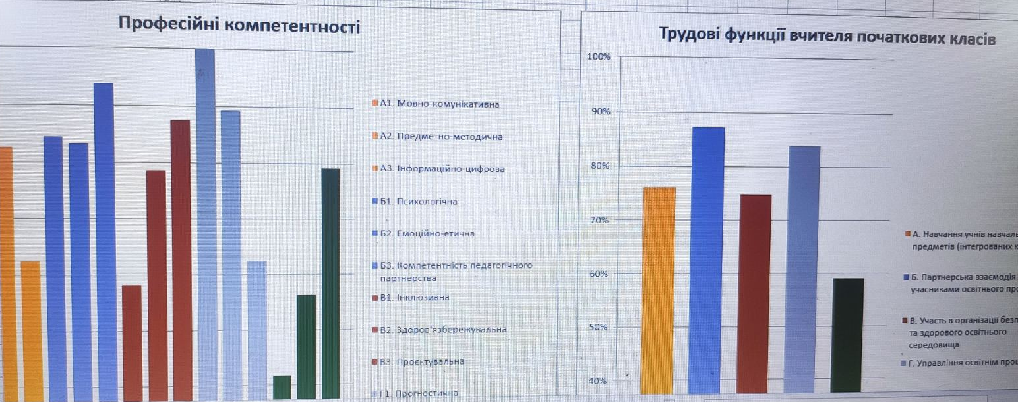
Другий етап дає змогу підготуватися до третього. У вчителів є проміжок часу між об’єктивним самооцінюванням та оцінюванням, щоб «підтягнути» ті компетентності, які перебувають ще не на тому рівні, який вони хотіли б мати.

Slide 23

У 2022 році скасували обов’язкове анкетування голів методичних об’єднань педагогів-учасників та керівників їхніх навчальних закладів.

Slide 24

Вивчення практичного досвіду педагога.
Самопрезентація
Спостереження за навчальним заняттям
Самоаналіз уроку
Інтерв’ю

Slide 25
Крок 4 Самопрезентація.
До початку третього етапу бажано вже мати всі необхідні матеріали для самопрезентації (сертифікати, фото, відео)
Самопрезентацію можна зробити у довільному форматі – презентації, відеопрезентації, прямого ефіру зі шкільного освітнього середовища тощо. Учителі могли обрати найзручніший для себе формат. (6-10 хвилин)

Slide 26
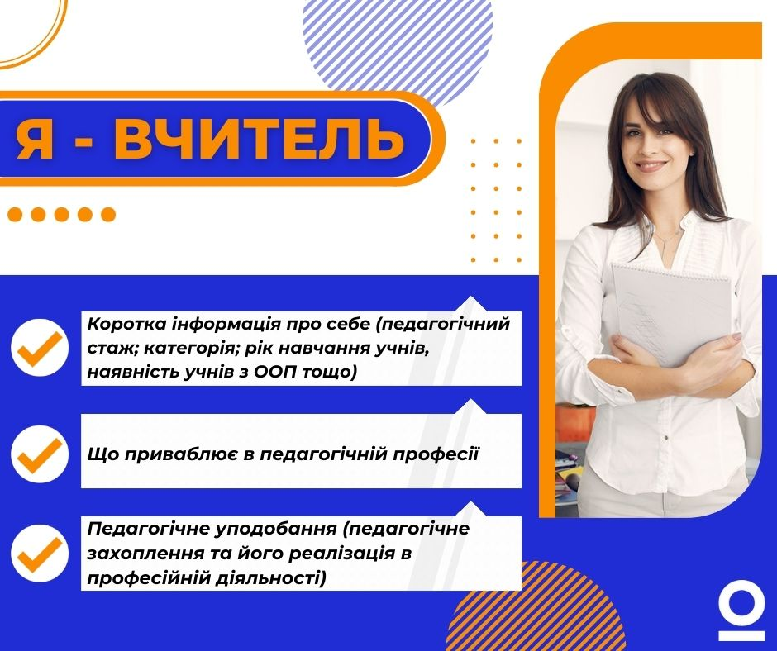
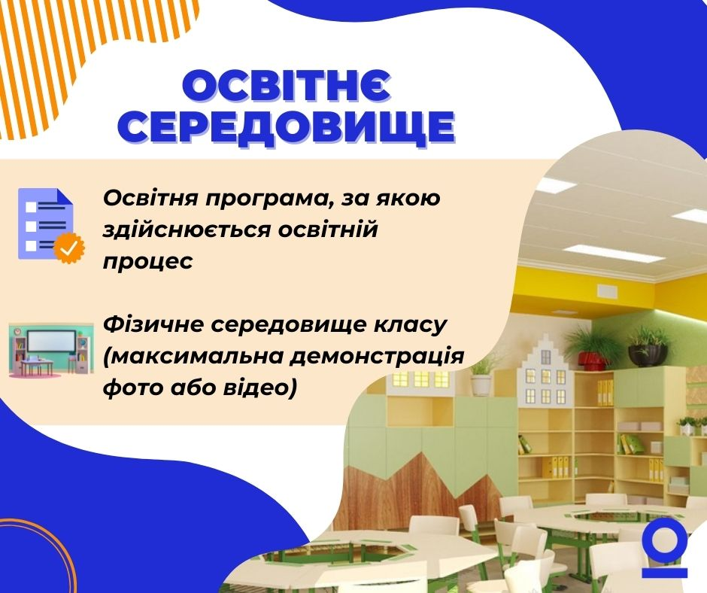



Slide 27
Вивчення практичного досвіду
Усе вивчення відбувається упродовж одного дня. Учасники сертифікації не пізніше ніж за три робочі дні й не раніше ніж за п’ять робочих днів отримують повідомлення про те, в який із днів відбуватиметься вивчення досвіду. Учасник сертифікації може здійснювати свою діяльність або безпосередньо в закладі освіти, або дистанційно.

Slide 28
Вивчення практичного досвіду
Щонайменше експерти мають відвідати один урок і послухати самоаналіз цього уроку.
Після відвідування уроку та самоаналізу відбувається інтерв’ю з експертами онлайн.
Експерти протягом певного часу (до 40 хвилин) задають питання, які в них виникають, щодо вашої роботи чи професійного досвіду, чи загальних знань з методики і т.д

Slide 29
Рішенням комісії Державної служби якості освіти України визначено, що за результатами вивчення практичного досвіду роботи учасників сертифікації пороговий бал становить 122 бали.
1171 вчитель початкових класів з усіх областей України подолали пороговий бал та отримають сертифікати.

Slide 30
Для вчителя, що успішно пройшов сертифікацію:
передбачається надбавка 20% до заробітної плати впродовж 3 років чинності сертифікату
Зараховуватиметься успішне проходження сертифікації як чергове (позачергове) проходження атестації
З присвоєнням наступної кваліфікаційної категорії або підтвердження наявної вищої категорії.

Slide 31


В 2023 році пройти сертифікацію матимуть змогу також вчителі української мови та літератури та вчителі математики

Slide 32

Разом ми сильні та непереможні!
Бажаю всім впевненості та віри у свої сили, творчого натхнення та наснаги.

